Slide 1
السلام عليكم ورحمة الله وبركاته , اهلا سهلا مرحبا بكم

Slide 3
التعارف للدرس
الصف التاسع
اللغة العربية الاتصالية
الفترة : الاولى
الوقت : اربعون دقيقة
التاريخ : ۹/۵/۲۰۲۱

Slide 4
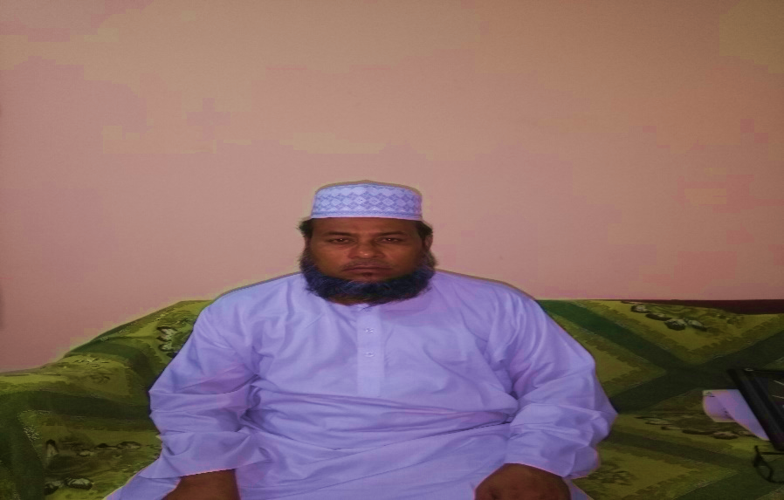
التعارف للمدرس
محمد : نور حسين
المنصبي/ التعيين: المعلم المساعد
مدينة العلوم كامل مدرسة، راجشاهي
رقم الجوال :01721035735
البريد الالكترنيnurhosen51078@gmail.com

Slide 5
انظروا إلى هذه الاشياء ثم تفكروا وقولوا من يقال عنه
الامام الاعظم ابو حنيفة

Slide 6
الاعلان للدرس
الامام الاعظم ابو حنيفة رحمة الله عليه

Slide 7
الالفاظ الجديدة
معناها | الكلمة | معناها | الكلمة | معناها | الكلمة
`xN© bxieZv Aej¤^bKvix | طويل الصمت | my›`I †Pnvivi AwaKvix | حسن الوجه | cÖLi †gavex | شديد البكاء
mve©ÿwbK wPšÍvkxj | دائم الفكر | DËg fvwl | النطق حسن | eyw×gËv | النباهة
`ywbqv wegyL | زاهد | kw³kvjx cÖgvb Dc¯’vcbKvix | قوى الحجة | weZK© Kiv | المناقشة
Bev`ZKvix | متعبد | wePÿY | فطن | GKK | وحيد
ewjó K‡Úi AwaKvix | جهورى الصوت | cÖZz¨rcbœgwZ | سريع البديهة | bvw¯ÍK | الملاحدة
Abym„Z | المتبعة | AwaK `vbkxj | شديد الكرم | wePvi Kiv | القضاء
abvX¨ cwievi | اسرة غنية | cÖLi †gavm¤§bœ | شديد الذكاء | cwiZzó nIqv | الاقتناء

Slide 8
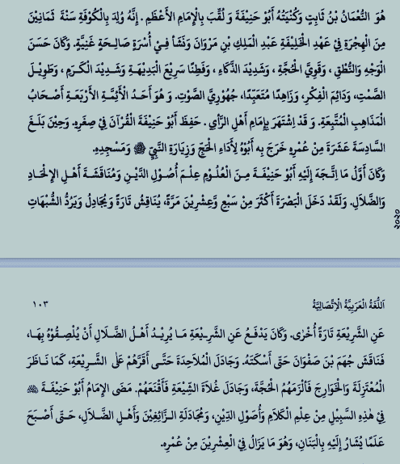
النص المدروس

Slide 9
اجب عن الأسئة التالية
۱. منى واين ولد الامام الاعظم ابوحنيفة؟
۲.بين بعض اوصاف الامام الاعظم ابى حنيفة(رح)
۳. منى دخل الامام الاعظم ابوحنيفة البصرة و ماذا يفعل ؟
۴. ماذا يفعل الامام الاعظم ابوحنيفة فى كل يوم ؟
الجواب :
۱. ولد الامام الاعظم ابوحنيفة (رح) بالكوفة سنة ثمانين من الهجرة فى عهد الخليفة عبد الملك بن مروان
۲. بعض اوصاف الامام الاعظم ابى حنيفة(رح) : حسن الوجه, حسن النطق, قوى الحجة ,شديد الذكاء , فطن, سريع البديهة,شديد الكرم, طويل الصمت, دائم الفكر
۳. دخل الامام الاعظم ابوحنيفة البصرة اكثر من سبع وعشرين مرة يناقش تارة ويجادل ويرد الشبهات عن الشريعة تارة اخرى
۴. كان يختتم الامام الاعظم ابوحنيفة القرأن فى كل يوم.

Slide 10
املأ الفراغ بكلمة مناسبة من عندك
۱. ان الامام الاعظم ابو حنيفة رجلا ....يتق الله فى كل الامور
۲. ولد الامام الاعظم بالكوفة سنة .......
۳. ان اباحنيفة يجادل الملاحدة ويرد عن الشريعة ......
۴. ان الامام الاعظم هو احد من الأئمة ......
۱. ان الامام الاعظم ابو حنيفة رجلا ربانيا يتق الله فى كل الامور
۲. ولد الامام الاعظم بالكوفة سنة ثمانين من الهجرة
۳. ان اباحنيفة يجادل الملاحدة ويرد عن الشريعة الشبهات
۴. ان الامام الاعظم هو احد من الأئمةالمتبعة

Slide 11
املأ الفراغ بصفة او موصف مناسب من الصندق
الكريم | ثابتة | نصيحة | طالبة | النبوية | اللغة
الجواب
السوال
۱. اعتقد انك طالبة جديدة
۲. هل درست اللغة العربية؟
۳. لماذا تدرسينها مرة ثانبة ؟
۴. احفظى بعض الاحاديث النبوية
۵. هذه نصيحة مفيدة
۱. اعتقد انك .... جديدة
۲. هل درست ......العربية
۳. لماذا تدرسينها مرة ......؟
۴. احفظى بعض الاحاديث .....
۵. هذه.............. مفيدة

Slide 12
الاعمال الانفرادى
استخرج من النص الصيغ المضارع ثم حولها إلى الماضى
الصيغ الماضى | الصيغ المضارع
ناقش | يناقش
جادل | يجادل
رد | يرد
الصقوا | يصلقون
ما زال | ما يزال
سلط | يسلط
صلى | يصلى

Slide 13
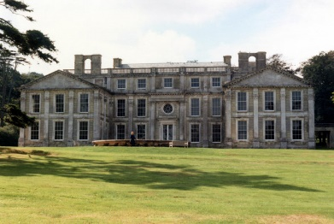
الواجب المنزلى
اكتب فقرة مختصرة على الامام الاعظم ابو حنيفة رح

Slide 14
شكرا لكم بحسن تعاونكم العظيم
مع السلامة وإلى اللقاء

